Slide 1
FP Project
Implementatie van ID3 Algortime

Slide 2

Beslissingsbomen
ID3 is een algoritme om beslissingsbomen te creeëren op basis van een dataset
Probleemomschrijving: een beslissingsboom leren op basis van een dataset
Gegeven: een dataset T die N voorbeelden i bevat $\left(x_{i,1},x_{i,2}, …, x_{i,D−1}, x_{i,D}\right),$ i=1..N, en elke $x_{ij}∈A_{j}$ met $A_{j}$de verzameling van waarden die $x_{ij}$ kan aannemen
Vind: een beslissingsboom t over de verzameling van (X,Y,Т) die overeenkomt met een functie f: X → Y zodat $f\left(x_{i,1},x_{i,2}, …, x_{i,D−1}\right)= x_{i,D}$ met $X=A_{1}× A_{2}× … × A_{D−1}, Y= A_{D}$ en T $=\{ \left.τ_{i}\right| 1≤i ≤D−1\}$ en $τ_{i}\left(x_{i,1},x_{i,2}, …, x_{i,D−1}\right)=x_{i}$
→ Moeilijk
Oplossen met Road Map
Hier en daar pseudocode gegeven
2

Slide 3
Road Map
Begrijpen van ID3 algortime (*)
Haskell datastructuren maken (*)
Utility functies (*)
Inlezen en parsen van de weather dataset (**)
ID3 hulpfuncties schrijven (***)
ID3 splitsfuncties (***)
ID3 Tree functie (**)
Main functie
Opmerking : een ‘*’ geeft de moeilijkheidsgraad

Slide 4
ID3 Algoritme (*)

Slide 5


‘Weather dataset’
D = 5
$$\left(x_{i,1},x_{i,2}, …, x_{i,D−1}\right)$$
$$x_{i,D}$$
X
Y
Outlook | Temperature | Humidity | Windy | Play
overcast | hot | high | false | yes
overcast | cool | normal | true | yes
overcast | mild | high | true | yes
overcast | hot | normal | false | yes
rainy | mild | high | false | yes
rainy | cool | normal | false | yes
rainy | cool | normal | true | no
rainy | mild | normal | false | yes
rainy | mild | high | true | no
sunny | hot | high | false | no
sunny | hot | high | true | no
sunny | mild | high | false | no
sunny | cool | normal | false | yes
sunny | mild | normal | true | yes
N = 14
Zie BB: weather.csv

Slide 6
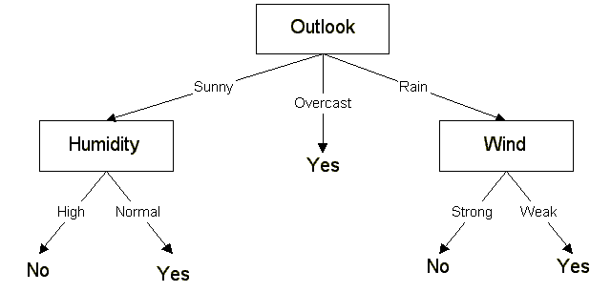



ID3 Tree
Zorg dat je het ID3 algoritme eerst volledig begrijpt. Zie volgende slides.
$$τ_{1}$$
$$τ_{2}$$
$$τ_{3}$$

Slide 7
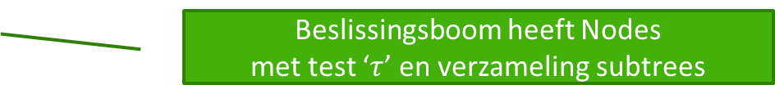

Algoritme
Dataset met voorbeelden
function ID3(S : set of examples) returns decision tree
$if E\left(S\right)=0 then return Leaf$
else
for each attribute$A_{i}$:
for each value $v_{j} of A_{i}$:
$S_{ij}=\{x∈S$ : $A_{i}\left(x\right)=v_{j}$}
$IG_{i}=E\left(S\right)−\sum_{j}{ \frac{\left|S_{ij}\right|}{\left|S\right|}}⋅E(S_{ij})$
let m be such that $IG_{m} ≥IG_{i} for all i ≠m$
for all $S_{mj}:$
if $S_{mj}= ∅ then t_{j}=Leaf$
else $t_{j}=ID3(S_{mj})$
return $Node(τ, \left\{j,t_{j}\right\})$
Beslissingsboom heeft Leafs
E = entropy van verzameling
IG = Information Gain
E = entropy van verzameling
Zie BB: weather.xlsx voor interactive Excel template. Zeer handig om algoritme te begrijpen.
Maximale IGm
Recursie
Beslissingsboom heeft Nodes
met test ‘$τ$’ en verzameling subtrees
7

Slide 8





Entropy berekening
$$E\left(S\right)=−\sum_{j}{ \frac{\left|S_{ij}\right|}{\left|S\right|}}⋅\log_{2}{(\frac{\left|S_{ij}\right|}{\left|S\right|}})$$
$$S_{i1}=\left\{1,2,3,4,5,6,7,8,13,14\right\},\left|S_{i1}\right| =9$$
$$S_{i2}=\left\{7,9,10,11,12\right\},\left|S_{i2}\right| =5$$
Reken zelf na
$$E\left(S\right)=−\frac{9}{14}⋅\log_{2}{(\frac{9}{14}}) −\frac{5}{14}⋅\log_{2}{(\frac{5}{14}})$$
$$v_{1}="yes"$$
Doe het nu!
$$v_{2}="no"$$
$$E\left(S\right)=0,9403≠0 →niet zuiver$$
Nu! Zeg ik !
 | Outlook | Temperature | Humidity | Windy | Play
1 | overcast | hot | high | false | yes
2 | overcast | cool | normal | true | yes
3 | Overcast | mild | high | true | yes
4 | overcast | hot | normal | false | yes
5 | rainy | mild | high | false | yes
6 | rainy | cool | normal | false | yes
7 | rainy | cool | normal | true | no
8 | rainy | mild | normal | false | yes
9 | rainy | mild | high | true | no
10 | sunny | hot | high | false | no
11 | sunny | hot | high | true | no
12 | sunny | mild | high | false | no
13 | sunny | cool | normal | false | yes
14 | sunny | mild | normal | true | yes

Slide 9
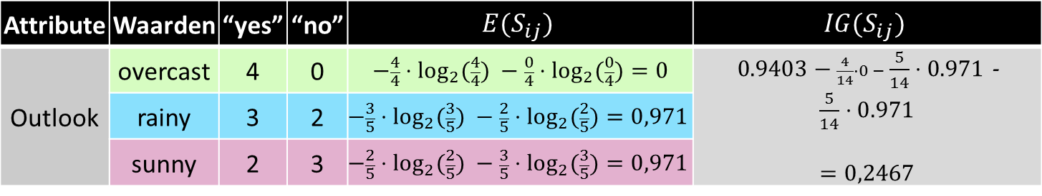
Information Gain berekening
Attribute | Waarden | “yes” | “no” | $$E(S_{ij})$$ | $$IG(S_{ij})$$
Outlook | overcast | 4 | 0 | $$−\frac{4}{4}⋅\log_{2}{(\frac{4}{4}}) −\frac{0}{4}⋅\log_{2}{(\frac{0}{4}})=0$$ | $0.9403−\frac{4}{14}⋅0 −\frac{5}{14}⋅0.971$ -$\frac{5}{14}⋅0.971$ $$=0,2467$$
 | rainy | 3 | 2 | $$−\frac{3}{5}⋅\log_{2}{(\frac{3}{5}}) −\frac{2}{5}⋅\log_{2}{(\frac{2}{5}})=0,971$$
 | sunny | 2 | 3 | $$−\frac{2}{5}⋅\log_{2}{(\frac{2}{5}}) −\frac{3}{5}⋅\log_{2}{(\frac{3}{5}})=0,971$$
 | Outlook | Temperature | Humidity | Windy | Play
1 | overcast | hot | high | false | yes
2 | overcast | cool | normal | true | yes
3 | overcast | mild | high | true | yes
4 | overcast | hot | normal | false | yes
5 | rainy | mild | high | false | yes
6 | rainy | cool | normal | false | yes
7 | rainy | cool | normal | true | no
8 | rainy | mild | normal | false | yes
9 | rainy | mild | high | true | no
10 | sunny | hot | high | false | no
11 | sunny | hot | high | true | no
12 | sunny | mild | high | false | no
13 | sunny | cool | normal | false | yes
14 | sunny | mild | normal | true | yes

Slide 10
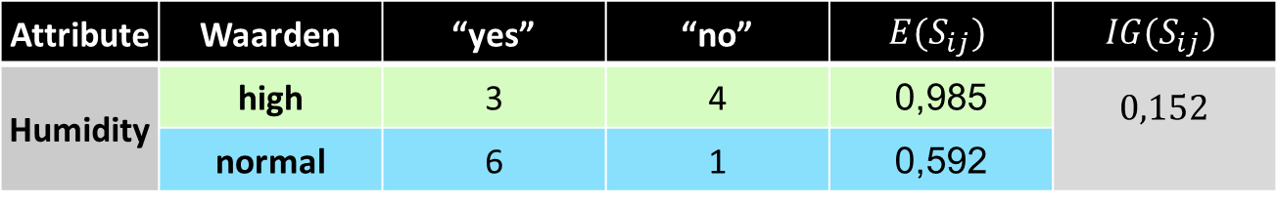
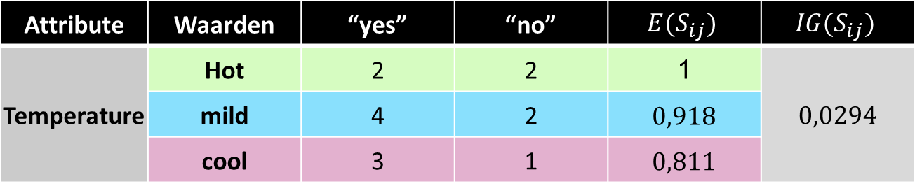
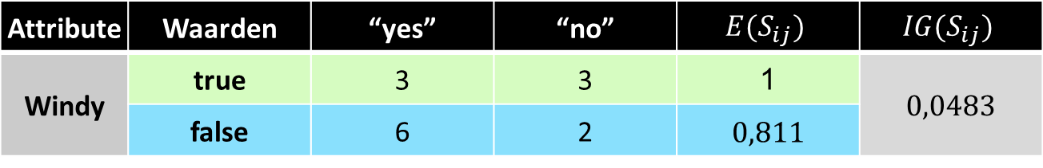
Information Gain berekening
Attribute | Waarden | “yes” | “no” | $$E(S_{ij})$$ | $$IG(S_{ij})$$
Temperature | Hot | 2 | 2 | 1 | 0,0294
 | mild | 4 | 2 | 0,918
 | cool | 3 | 1 | 0,811
Attribute | Waarden | “yes” | “no” | $$E(S_{ij})$$ | $$IG(S_{ij})$$
Humidity | high | 3 | 4 | 0,985 | 0,152
 | normal | 6 | 1 | 0,592
Attribute | Waarden | “yes” | “no” | $$E(S_{ij})$$ | $$IG(S_{ij})$$
Windy | true | 3 | 3 | 1 | 0,0483
 | false | 6 | 2 | 0,811

Slide 11
Information Gain berekening
Attribute Outlook heeft hoogste IG
dataset S opsplisten in drie subtabellen volgens waarden van Outlook
Zelfde procedure herhalen op subtabellen
Outlook
overcast
sunny
Outlook | Temperature | Humidity | Windy | Play
overcast | hot | high | false | yes
overcast | cool | normal | true | yes
overcast | mild | high | true | yes
overcast | hot | normal | false | yes
Outlook | Temperature | Humidity | Windy | Play
sunny | hot | high | false | no
sunny | hot | high | true | no
sunny | mild | high | false | no
sunny | cool | normal | false | yes
sunny | mild | normal | true | yes
rainy
Outlook | Temperature | Humidity | Windy | Play
rainy | mild | high | false | yes
rainy | cool | normal | false | yes
rainy | cool | normal | true | no
rainy | mild | normal | false | yes
rainy | mild | high | true | no

Slide 12
Haskell Datastructuren (*)

Slide 13
Stap 2: Haskell Datastructuren (*)
Creëer volgende types synomys en datastructuren
Type synomys voor String
Filename, AttributeName, DomainValue, TargetValue
Type synomys voor [String]
Instance
Datastructuren
Gebruik Record Syntax waar mogelijk
Google: record syntax site:http://learnyouahaskell.com/
Attribute is een tuple van een AttributeName, en een array van DomainValue
Set is datastructuur met als value constructor DataSet
Tree is recursieve datastructuur met twee value constructors:
Leaf
Node: een Node heeft een tuple (AttributeName,DomainValue) en een array ‘el’ van van Tree elementen
Opm.: vergeet ‘deriving Show’ niet

Slide 14
Utility functies (*)

Slide 15
Stap 3: utility functies (*)
unique :: (Ord a) => [a] -> [a]
Geeft de unieke elementen van een rij terug
Gebruik Currying en Partial Application
Google curring site:http://learnyouahaskell.com
Google partial application site:http://learnyouahaskell.com
argmax :: (Ord a) => [a] -> Int
argmax xs = …
Geeft de index terug van het grootste element in de rij
Tip: transformeer de rij van elementen in een rij van (index, element) – tuples
→ [(0,e1),(1,e2), ...]
Handige functies: zip, snd, head, take, reverse

Slide 16
Stap 3: utility functies (*)
getAttributeNames :: Set -> [AttributeName]
Deze functie extraheert alle attribuutnamen uit de Set structuur
Gebruik Pattern Matching om de Set te matchen met de Dataset value constructor zodat je aan de attributes en instances kan (http://learnyouahaskell.com/making-our-own-types-and-typeclasses)
Handige functies: map, fst, init
getDomainValues :: Set -> AttributeName -> [DomainValue]
Geeft alle domeinwaarde terug die horen bij één specifiek attribuut
Gebruik weer Pattern Matching
Gebruik een list comprehension

Slide 17
Inlezen en parsen van de data (**)

Slide 18
Stap 4: inlezen en parsen (**)
Gebeurt met verschillende functies en verscheidene hulpfuncties
readCsv :: Filename-> IO Set
Input: pad + filename
Output: IO Monad met daarin Set
parseCsv :: String -> Set
Input: Inhoud van heel bestand
Output: een Set
createInstance :: String -> Instance
Input: een lijn data uit bestand
Output: een Instance = [String]
createAttributes :: [String] -> [Instance] -> [Attribute]
Input 1: array van header waarden
Input 2: array van Instance = [Instance] = [[String]]
Output: array van Attribute = [ (AttributeName, [DomainValue]) ]

Slide 19
Stap 4: inlezen en parsen (**)
readCsv :: Filename -> IO Set
readCsv fileName = …
Opent en leest het bestand in als een String
Geeft inhoud van bestand door aan parseCsv
Gebruik do
Opmerking: Filename is een Type Synonym voor een String
parseCsv :: String -> Set
parseCsv contents = …
Gebruik let … in constructie
Handige hulpfuncties: lines, take, drop, map
Creëert instances en attributes
Creëert Dataset m.b.v. instances en attributes en geeft dit terug

Slide 20
Stap 4: inlezen en parsen (**)
createInstance :: String -> Instance
createInstance instanceStr = …
Instance is een Type Synonym voor [String]
Gebruik Curring en Partial Application
Gebruik hulpfunctie splitOn
createAttributes :: [String] -> [Instance] -> [Attribute]
createAttributes headerStr instances = …
De header is de eerste lijn van de file, maar is toch een array element
Gebruik let … in
Je moet [Attribute] maken, bekijk de definitie van Attribute nog eens goed
Handige functies: map, transpose, zipWith
Tip: map werkt wel rijen maar niet op kolommen.

Slide 21
ID3 hulpfuncties schrijven (***)

Slide 22
Stap 5: ID3 hulpfuncties schrijven (***)
Gebeurt weer met verschillende functies en verscheidene hulpfuncties
setPurity :: Set -> Float
Input: Dataset structuur
Output: zuiverheid van de dataset
purity :: Set -> AttributeName -> Float
Input: Dataset + attribuutnaam
Output: zuiverheid voor dit attribuut
Entropy :: Float -> Float -> Float
Input: positieve en negatieve aantallen
Output: entropy waarde

Slide 23
Stap 5: ID3 hulpfuncties schrijven (***)
entropy :: Float -> Float -> Float
entropy a b = …
Berekent de entropy op basis van de aantallen a en b
Handige hulpfuncties: logBase, isNaN
Opmerking: indien de entropy oneindig (Not A Number) is, geef je nul terug.
purity :: Set -> AttributeName -> Float
purity set@…
Berekent de puurheid voor een attribuut binnen een Dataset
Gebruik eventueel let … in … where (where kan gebruikt worden voor definitie hulpfunctie)
Pseudocode
Haal de domainwaarden op die horen bij dit attribuut
Tel voor elke domeinwaarde het aantal positieve “yes” instanties in de dataset
Tel voor elke domeinwaarde het aantal negatieve “no” instanties in de dataset
Bereken de totale tellingen (=positieve + negatieve) en maak hier een array van
Bereken alle entropie-waarden voor deze tellingen
Bereken tot slot de entropie met bovenstaande gegevens

Slide 24
ID3 splitsfuncties (***)

Slide 25
Stap 6: ID3 splitfuncties (***)
bestSplit :: Set -> AttributeName
bestSplit set@ …
Berekent voor alle attribuutnamen de zuiverheid m.b.v. purity – functie
Berekent voor gehele set de zuiverheid m.b.v. setPurity – functie
Berekent uitvoorgaande alle Information Gains
Selecteert het attribuut dat overeenkomt met de maximale IG m.b.v argmax
splitSet :: Set -> [Set]
splitSet set@…
Splitst een Set in een verzameling subsets zoals getoond op deze slide
Gebruik eventueel let … in … where (where kan weer gebruikt worden voor definitie hulpfunctie)
Pseudocode
Als de zuiverheid van de set ≤ 0 geef je een Dataset terug die leeg is Anders: zoek attribuut dat de dataset het beste splits m.b.v. bestSplit
Zoek de bijhorende domeinwaarden van dit attribuut m.b.v. getDomainValues
Maak voor elke domeinwaarde een nieuwe set. Hiervoor kan je best een hulpfunctie createSet :: Set -> AttributeName -> DomainValue -> Set schrijven die je in de where-clause definieert
Handige functies: guards, map, filter, list comprehension

Slide 26
ID3 Tree functie (**)

Slide 27
Stap 7: ID3 Tree functie (**)
buildTree :: (AttributeName, DomainValue, Set) -> Tree Set
Klassieke recursieve functie met basisgeval en algemeen geval
Basisgeval: Leaf toevoegen indien Dataset leeg is
Algemeen geval: dataset splitsen op beste attribuut, domeinwaarden voor beste attribuut ophalen, nieuwe sets maken voor elke domeinwaarde en opnieuw toepassen op subsetten
id3Tree :: Set -> Tree Set
Gewoon buildTree aanroepen met initiële waarden.

Slide 28
Main functie

Slide 29
Stap 8: main functie
module Main where
-- imports
-- declaratie type synonyms
-- declaratie datastructuren
main :: IO()
main = do
-- No buffering on standard output
hSetBuffering stdout NoBuffering
-- read and parse data.csv to [Instance]
dataset <- readCsv "data/weather.csv"
let first = bestSplit dataset
print first
return ()

